Slide 1


Slide 2

la méthode Kim et le multi-Kim
Dans le cadre d’une matrice de réintégration
14/11/2024
Journée nationale
Tim van Huygevoort
CP Ergonome, Kinesithérapeute

Slide 3

Présentation de l'Entreprise
Type d’entreprise
  Centre logistique
  Catégorie A/B
Produits/Secteur
  Pharmaceutique & biomédical
Départements
  Receiving
  Reconditionnement de produits
  Picking frigo/freezer
  Picking ambiant
  Loading

Slide 4
Contexte et Défis
Contrainte globale
  Entreprise mère imposant des procédures et protocoles rigides, pas toujours adaptés aux conditions de terrain.
Besoins de standardisation et de coordination
  Plusieurs entreprises sur le même site, en collaboration, appartenant ou non à l'entreprise mère.
Problématique
  Des postes de travail perçus différemment (pénibles pour certains, légers pour d'autres) nécessitant une objectivation.

Slide 5
La demande
But
  Développer une matrice de réintégration au travail basée sur des analyses quantitatives.
Application
  Guider le médecin du travail dans ses conseils (notamment pour la rotation des postes).
Options Évaluées
  REBA / RULA
  QEC
  KIM / Multi-KIM

Slide 6

Nouvelle Législation TMS
Entrée en vigueur : Mai 2024.
Objectif
Réduire les troubles musculosquelettiques (TMS) causés par des conditions de travail inadéquates.
Conséquences des TMS
Coûts élevés pour les entreprises et la société, hausse de l'absentéisme et impact sur la santé des travailleurs.
Obligation d’une analyse des risques MS et la prise en compte de l'ergonomie dans la conception et l’aménagement des postes.

Slide 7
Nouvelle définition de l'ergonomie dans la législation
Évolution du terme
Le terme "Contraintes ergonomiques" est désormais "Ergonomie au travail et prévention des TMS".
Approche holistique
L'ergonomie ne se limite plus à la réduction des TMS ; elle inclut la santé, la sécurité, l'hygiène et les aspects psychosociaux du travail.
Objectifs de l'ergonomie
Adapter le travail et l’environnement aux caractéristiques physiques, mentales et sociales des travailleurs.
Assurer des conditions de confort, de sécurité, de santé et d’efficacité optimales.

Slide 8
Analyse des risques musculosquelettiques (MS)
Obligation légale
Intégrer l’analyse des risques MS dans le Système Dynamique de Gestion des Risques (SDGR).
Niveaux d’analyse
Organisation, groupes de postes, et individus.
Facteurs à considérer
6 principaux risques biomécaniques et autres facteurs (environnementaux, psychosociaux) influençant les TMS.

Slide 9
Facteurs biomécaniques
Force utilisée dans les actions de manutention.
Mouvements répétitifs.
Durée et fréquence des tâches.
Postures de travail (extrêmes et inconfortables).
Gestes (amplitude, angle, vitesse).
Force de contact (outils, pression).

Slide 10
Choix du multi-KIM
  Combinaison des charges physiques des tâches journalières, par risque, pour déterminer une charge journalière (Lex8h).
  Permet une approche standardisée et globale, prenant en compte une multitude de facteurs de risques. Cela dit, la méthode KIM n’aborde que sommairement l'organisation du travail et les facteurs physiques.

Slide 11

KIM (Key Indicator Method)
  Développée par la BAuA (Institut fédéral allemand pour la santé et la sécurité au travail).
  Outil de dépistage pour quantifier les risques liés aux tâches physiques.
  Basée sur des observations et une analyse des tâches.
  Six outils de dépistage disponibles selon le type de charge physique.
    + Multi-KIM

Slide 12
Objectifs des outils KIM
  Calcul du risque global de surcharge via des scores attribués à divers facteurs de risque.
  Quantifier le facteur de risque le plus contraignant dans une tâche spécifique.
    Priorisation des mesures de prévention en fonction de l'importance des risques identifiés.
  Les outils KIM permettent de simuler l'efficacité des mesures de prévention.

Slide 13
Avantages et limites de la méthode KIM
  Précision de l’évaluation dépendant de la qualité de l’analyse des tâches.
  Échelle uniforme (0 à 100 points) facilite la comparaison des risques pour différents postes.
  Les six outils KIM couvrent 90 % des situations de charge physique
    = une approche standard pour l'évaluation quantitative des risques.
Évaluation du risque indépendamment de la personne effectuant la tâche

Slide 14
Validité
Population
Tests dans 40 entreprises (plusieurs secteurs)
200 évaluateurs, sur plus de 600 tâches
192 postes de travail, 808 employés
Croisement des données
Questionnaire nordique (plaintes physiques)
Symptômes musculo-squelettiques (tests cliniques)
Work Ability Index (capacité de travail)
Échelle de Borg (perception de la lourdeur)

Slide 15
Validité
Résultats
  Score jusqu'à 100 : validité bonne à très bonne
  Scores > 100 ≠ plus d'absences liées aux TMS.
    Données issues de la médecine d'assurance en Allemagne.
    Limitation d'accès aux données des postes à risque > 80 points (problème d'anonymat des entreprises).
Objectivité et fiabilité des outils confirmée lors d’ateliers avec 85 évaluateurs, avec comparaison à d’autres méthodes d’évaluation (REBA, RULA, OCRA, …).

Slide 16


Recueil des données
  L’analyse des tâches est la partie la plus importante et la partie la plus complexe à faire !
  Analyse approfondie des sous-tâches pour identifier la charge physique et choisir l'outil KIM approprié parmi les six.
    Plusieurs KIMs peuvent être utilisés pour une même tâche.
  Basé sur le travail réel :
    Partir depuis des estimations des travailleurs (minimum 3).
    Puis confronter ces données aux observations sur le terrain (vidéo/timing) et performances chiffrées lors d’une réunion avec la LH.

Slide 17
Etapes Clés
Par département
Recueil des données préalables
      Description générale de la/des fonction(s)
      Analyses des risques précédentes (réunion avec CPI)
      Discussion projets futurs et enjeux (réunion avec N+1)
Analyse des tâches par poste ou par flux de travail
Évaluation des facteurs de risque
Intégration des résultats et notation dans la matrice de réintégration
Formuler des recommandations ergonomiques
  Aménagements du/des poste(s) de travail (entretiens participatifs)
  Rotation de postes (sur base des scores multi-KIM)

Slide 18

Les Six Outils
Soulever, tenir et porter des charges
  KIM-LHC (HHT)
  Lifting, holding, carrying
Tirer et pousser des charges
  KIM-PP (ZS)
  Pushing, pulling
Motricité du corps
  KIM-BM (GK)
  Body movement
Forces globales du corps
  KIM-BF (KB)
  Whole-body forces
Postures contraignantes
  KIM-ABP (KH)
  Awkward body postures
Manutention manuelle et travail répétitif
  KIM-MHO (MA)
  Manual handling operations

Slide 19
Guide des Méthodes
Mouvement du corps
Manipulation de charges
Exercer une force
Postures contraignantes
Marcher, monter et grimper
(porter des meubles, visiter des chantiers, monter à une échelle, pousser un chariot)
Soulever, tenir et porter des charges > 3 kg (trier des paquets, préparer des commandes, apporter des pièces)
Tirer et pousser des charges avec des équipements de travail
(exemples : chariots de manutention, convoyeurs aériens)
Utilisation des doigts, des mains, des bras avec des charges < 3 kg et possible en position assise (monter des appareils)
Force significative des mains, des bras ou du corps entier, souvent en position debout
(pelleter du sable)
Posture imposée et ininterrompue répétée pendant ≥ 10 s ou une fois ≥ 60 s
(poser du carrelage)
Déplacement > 10m ?
KIM-BM (GK)
KIM-LHC (HHT)
KIM-PP (ZS)
KIM-MHO (MA)
KIM-BF (KB)
KIM-ABP (KH)
La tâche est-elle effectuée en position extrême et/ou prolongé ?

Slide 20
Comment fonctionne le KIM ?
  Estimation de l'exposition aux risques : dépend de la durée, du nombre de charges à manipuler, et du nombre de gestes à effectuer.
  Facteurs de risque : Chaque facteur reçoit un score spécifique selon la nature de la charge physique.
  Calcul final : Les scores sont additionnés et multipliés par un score d'exposition.

Slide 21
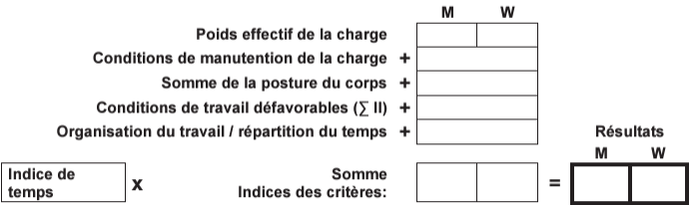
Soulever, tenir et porter des charges
KIM-LHC (HHT)

Slide 22
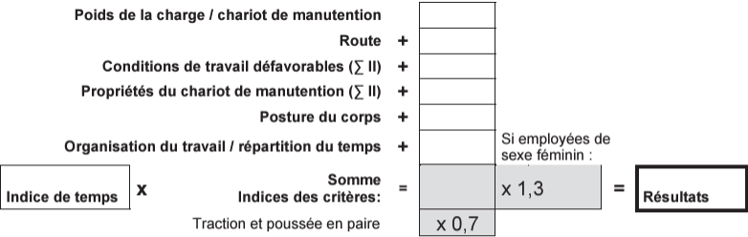
Tirer et pousser des charges
KIM-PP (ZS)

Slide 23
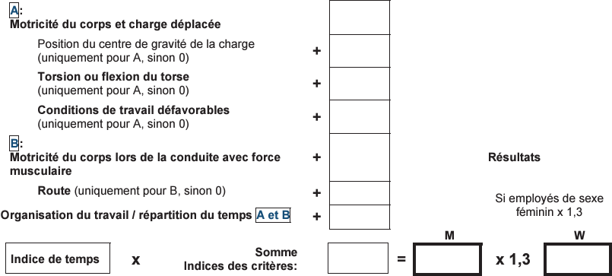
Motricité du corps
KIM-BM (GK)

Slide 24
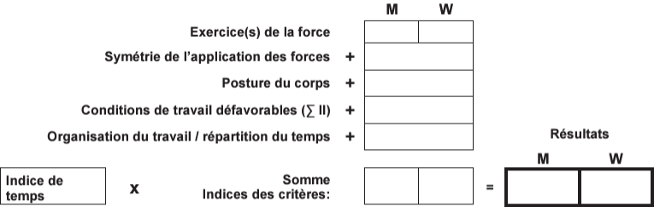
Forces globales du corps
KIM-BF (KB)

Slide 25
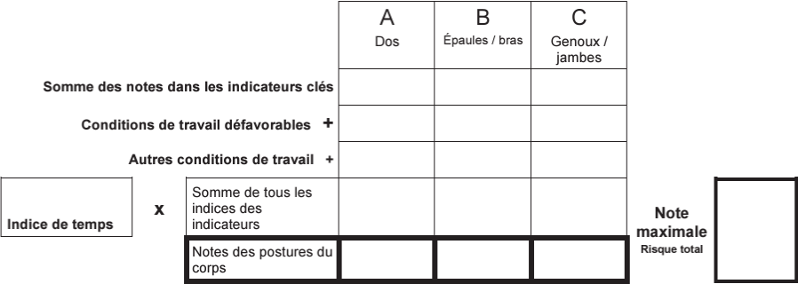
Postures contraignantes
KIM-ABP (KH)

Slide 26
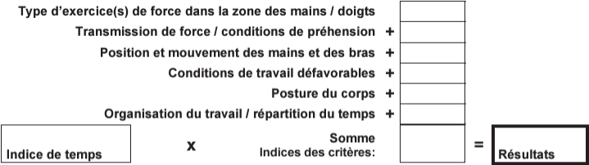
Manutention manuelle et travail répétitif
KIM-MHO (MA)

Slide 27
Indice du risque (1/3)
Risque | Échelle de risque | Probabilité de surcharge physique
1 | < 20 points | Il est peu probable qu'il y ait surcharge physique.
2 | 20 - < 50 points | Il est possible qu'il y ait surcharge physique pour une population à risques et/ou ne disposant pas d'une condition physique moyenne.
3 | 50 - < 100 points | La surcharge physique est également possible pour une population de travail générale avec une condition physique moyenne.
4 | ≥ 100 points | Il est probable qu'il y ait une surcharge physique.

Slide 28
Indice du risque (2/3)
Risque | Échelle de risque | Conséquences possibles sur la santé
1 | < 20 points | Aucun risque pour la santé n'est à prévoir.
2 | 20 - < 50 points | Pour une population de travail générale avec une condition physique moyenne : Fatigue, problèmes d'adaptation mineurs qui peuvent être compensés.
3 | 50 - < 100 points | Troubles (inconfort et douleur). Sans dommages structurels, réversibles dans la plupart des cas.
4 | ≥ 100 points | Troubles plus prononcés (perte de force, limitation de la mobilité, …). Dommages structurels avec conséquences pathologiques.

Slide 29
Indice du risque (3/3)
Risque | Échelle de risque | Mesures de prévention
1 | < 20 points | Aucune.
2 | 20 - < 50 points | Pour les personnes moins résilientes, l’adaptation du poste de travail et d'autres mesures de prévention peuvent être utiles.
3 | 50 - < 100 points | Adaptation du poste de travail et autres mesures de prévention devraient être envisagées.
4 | ≥ 100 points | Adaptation du poste de travail est nécessaire. D’autres mesures de prévention devraient être mises en place.

Slide 30


Exemple analyse multi-KIM
Département Réception
  Postes de travail
  Déchargement
  I-Point
  Penchées
  Vrac

Slide 31

Résumé analyse des tâches
Déchargement
Activité | Durée | KIM
Admin + Vérification | 90 | Postures
Dixie | 301 | Postures
Filmage manuel, automatique et retourneur | 14 | Postures
MMC Cartons | 18 | Soulever
MMC Palettes | 27 | Soulever

Slide 32
Résumé KIM-SOULEVER
Déchargement
Activité | Durée (min) | Exposition | Risque |  | Score Hommes | Score Femmes
MMC Cartons | 18 | 2,5 | 13,5 | 16,5 | 33 | 41,3
MMC Palettes | 27 | 1,6 | 86,5 | 86,5 | 42 | 138,4
Total |  |  |  |  | 58,1 | 157,6

Slide 33
Résumé KIM-POSTURES Dos
Déchargement
Activité | Durée (min) | Exposition | Risque | Score
Admin + Vérification | 90 | 1,5 | 15 | 22,5
Dixie | 301 | 5 | 12 | 60
Filmage manuel, automatique et retourneur | 14 | 0,2 | 13,9 | 2,8
Total |  |  |  | 58,9

Slide 34
Résumé KIM-POSTURES MS
Déchargement
Activité | Durée (min) | Exposition | Risque | Score
Admin + Vérification | 90 | 1,5 | 9,8 | 14,7
Dixie | 301 | 5 | 14 | 70
Filmage manuel, automatique et retourneur | 14 | 0,2 | 4,5 | 0,9
Total |  |  |  | 86

Slide 35
Résumé KIM-POSTURES MI
Déchargement
Activité | Durée (min) | Exposition | Risque | Score
Admin + Vérification | 90 | 1,5 | 8 | 12
Dixie | 301 | 5 | 9 | 45,2
Filmage manuel, automatique et retourneur | 14 | 0,2 | 9,6 | 2,2
Total |  |  |  | 59,4

Slide 36
Résumé analyse des tâches
I-Point
Activité | Durée | KIM
Marche | 225 | Motricité
Scan et remettre les bouts de film | 112,5 | Postures
Admin et écran | 112,5 | Postures

Slide 37
Résumé KIM-MOTRICITE
I-Point
Activité | Durée (min) | Exposition | Risque |  | Score Hommes | Score Femmes
MMC Cartons | 18 | 2,5 | 13,5 | 16,5 | 33 | 41,3
MMC Palettes | 27 | 1,6 | 86,5 | 86,5 | 42 | 138,4
Total |  |  |  |  | 58,1 | 157,6

Slide 38
Résumé KIM-POSTURES Dos
I-Point
Activité | Durée (min) | Exposition | Risque | Score
Scan et remettre les bouts de film | 112,5 | 1,9 | 16,9 | 32,1
Admin et écran | 112,5 | 1,9 | 10 | 19
Total |  |  |  | 50,1

Slide 39
Résumé KIM-POSTURES MS
I-Point
Activité | Durée (min) | Exposition | Risque | Score
Scan et remettre les bouts de film | 112,5 | 1,9 | 6 | 11,4
Admin et écran | 112,5 | 1,9 | 10,4 | 19,8
Total |  |  |  | 30,7

Slide 40
Résumé KIM-POSTURES MI
I-Point
Activité | Durée (min) | Exposition | Risque | Score
Scan et remettre les bouts de film | 112,5 | 1,9 | 8 | 15
Admin et écran | 112,5 | 1,9 | 8 | 15
Total |  |  |  | 29,9

Slide 41
Résumé analyse des tâches
Penchées
Activité | Durée | KIM
Admin, filmage auto | 90 | Postures
Dixie | 112 | Postures
Etiquetages, labelling | 23 | Postures
MMC 5-10kg | 105 | Soulever Postures
MMC 10-15kg | 50 | Soulever Postures
MMC 20-25kg | 70 | Soulever Postures

Slide 42
Résumé KIM-SOULEVER
Penchées
Activité | Durée (min) | Exposition | Risque |  | Score Hommes | Score Femmes
MMC 5-10kg | 105 | 5,4 | 15,5 | 18,5 | 83 | 99
MMC 10-15kg | 50 | 4,3 | 17,5 | 21,5 | 75 | 92
MMC 20-25kg | 70 | 4,3 | 22 | 83 | 94 | *
Total |  |  |  |  | 150,9 | 136,4*

Slide 43
Résumé KIM-POSTURES Dos
Penchées
Activité | Durée (min) | Exposition | Risque | Score
Admin, filmage auto | 90 | 1,5 | 13,7 | 20,5
Dixie | 112 | 1,9 | 12 | 22,8
Etiquetages, labelling | 23 | 0,4 | 15 | 6
Travail debout (MMC) | 225 | 3,8 | 13,7 | 52,1
Total |  |  |  | 100,1

Slide 44
Résumé KIM-POSTURES MS
Penchées
Activité | Durée (min) | Exposition | Risque | Score
Admin, filmage auto | 90 | 1,5 | 4,5 | 6,8
Dixie | 112 | 1,9 | 14 | 26,6
Etiquetages, labelling | 23 | 0,4 | 17 | 6,8
Travail debout (MMC) | 225 | 3,8 | 6,8 | 25,8
Total |  |  |  | 64,9

Slide 45
Résumé KIM-POSTURES MI
Penchées
Activité | Durée (min) | Exposition | Risque | Score
Admin, filmage auto | 90 | 1,5 | 9,6 | 14,4
Dixie | 112 | 1,9 | 9,0 | 16,8
Etiquetages, labelling | 23 | 0,4 | 8,0 | 3,1
Travail debout (MMC) | 225 | 3,8 | 8,0 | 30
Total |  |  |  | 64,3

Slide 46
Résumé analyse des tâches
Vrac
Activité | Durée | KIM
Admin, comptage, étiquetage | 41 | Postures
Dixie | 97 | Postures
Filmage automatique | 16 | Postures
Filmage manuel | 16 | Postures
MMC 3-5kg | 117 | Soulever Postures
MMC 5-10kg | 86 | Soulever Postures
MMC 10-15kg | 77 | Soulever Postures

Slide 47
Résumé KIM-SOULEVER
Vrac
Activité | Durée (min) | Exposition | Risque |  | Score Hommes | Score Femmes
MMC 3-5kg | 117 | 5,4 | 13,5 | 15,5 | 72 | 83
MMC 5-10kg | 86 | 4,3 | 15,5 | 18,5 | 66 | 79
MMC 10-15kg | 77 | 3,6 | 17,5 | 21,5 | 63 | 77
Total |  |  |  |  | 117,7 | 141,5

Slide 48
Résumé KIM-POSTURES Dos
Vrac
Activité | Durée (min) | Exposition | Risque | Score
Admin, étiquetage, … | 41 | 0,7 | 16 | 11,2
Dixie | 97 | 1,6 | 12 | 19,2
Filmage automatique | 16 | 0,3 | 19 | 5,7
Filmage manuel | 16 | 0,3 | 30 | 9
MMC | 280 | 4,7 | 21 | 98,7
Total |  |  |  | 141,4

Slide 49
Résumé KIM-POSTURES MS
Vrac
Activité | Durée (min) | Exposition | Risque | Score
Admin, étiquetage, … | 41 | 0,7 | 14 | 9,8
Dixie | 97 | 1,6 | 20 | 32
Filmage automatique | 16 | 0,3 | 6 | 1,6
Filmage manuel | 16 | 0,3 | 18 | 5,4
MMC | 280 | 4,7 | 19,9 | 93,5
Total |  |  |  | 141,7

Slide 50
Résumé KIM-POSTURES MI
Vrac
Activité | Durée (min) | Exposition | Risque | Score
Admin, étiquetage, … | 41 | 0,7 | 8 | 5,6
Dixie | 97 | 1,6 | 9 | 14,4
Filmage automatique | 16 | 0,3 | 8 | 2,4
Filmage manuel | 16 | 0,3 | 16 | 4,8
MMC | 280 | 4,7 | 10 | 47
Total |  |  |  | 73,1

Slide 51
Pistes de solutions
  Priorisation des risques
  Quels sont les facteurs de risques clés ?
  Quelles mesures de prévention pourraient être le plus efficace ?
  Combien de temps max. peut-on travailler à un certain poste ?
  Simulation d’une rotation de poste (compatibilité) ?

Slide 52

Notation matrice de réintégration
0.
1.
2.
3.
Situation non rencontrée – pas d’incidence sur l’aptitude au travail
Rarement – adaptation du poste possible et maintien de l’aptitude
Régulièrement – adaptation du poste à discuter et possible
inaptitude
Indétachable au travail – adaptation du poste non possible et inaptitude

Slide 54

Merci pour votre attention !
PLUS D’INFO
tim.vanhuygevoort@cesi.be
gestiondesrisques@cesi.be

